Slide 1
JARINGAN KOMPUTER
I PUTU NANDA FEBIAN DANAN JAYA
2205551093

Slide 2
APPLICATION LAYER
Sebuah layer dimana aplikasi yang biasa kita gunakan ada. Pada materi ini kita akan membahas DNS, Electronic Mail, dan WWW (World Wide Web)

Slide 3
DNS (Domain Name System)

Slide 4
DNS (Domain Name Server)
Di era ARPANET ada file yang tugasnya menyimpan semua nama komputer dan alamat IP mereka. Metode ini bekerja dengan baik pada jaringan dengan sebanyak seratus komputer. Tapi ketika ada jutaan komputer, ukuran file menjadi sangat besar. DNS dibuat pada tahun 1983 untuk mengatasi masalah ini.

Slide 5
DNS (Domain Name Server)
Inti dari DNS ini adalah mengimplementasikan skema penamaan berbasis domain dan menyebarkan database untuk implementasi skema penamaan tersebut. Tujuan utamanya adalah untuk memetakan nama host ke alamat IP.

Slide 6
DNS NameSpace
Metode penamaan DNS mirip seperti metode manajemen nama pada kode pos. Yang dimana membutuhkan karakter untuk menentukan negara, provinsi, dan kota.
Untuk internet, penamaan ini diatur oleh ICANN (Internet Corporation for Assigned Names and Numbers) yang dibangun pada 1998.

Slide 7
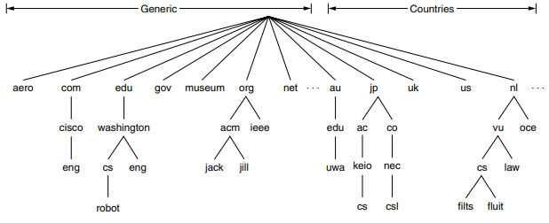
DNS NameSpace
Secara konsep, internet terbagi menjadi lebih dari 250 top-level domains. Yang setiap domainnya bisa dipartisi menjadi subdomain. Top-level domain dibagi menjadi dua yaitu umum dan negara. Contohnya dapat dilihat pada gambar diatas.

Slide 8
Domain Resource Records
Setiap domain baik yang single host maupun yang top-level, bisa memiliki resource records atau catatan sumber. Catatan ini adalah database DNS. Untuk yang single host biasanya hanya memiliki IP Address sebagai resource record. Saat resolver memberikan nama domain ke DNS, yang didapatnya kembali adalah resource records yang terkait dengan nama itu.

Slide 9
Domain Resource Records
Resource records ini terdiri menurut 5 tupel yaitu, Domain_name yg menyatakan dalam domain loka menurut record ini, Time_to_live yg menandakan seberapa stabil record ini, Class yg adalah bidang/field menurut setiap resource records, Type yg menyatakan jenis menurut record, & Value yg adalah nilai atau isi menurut record.

Slide 10
Name Servers
Secara teori, satu server nama dapat menampung seluruh database DNS dan merespon pada semua query. Tetapi pada prakteknya, server akan terisi secara berlebihan (overloaded) sehingga tidak berfungsi. Terlebih lagi jika server ini mendapat gangguan, seluruh internet akan terganggu.

Slide 11
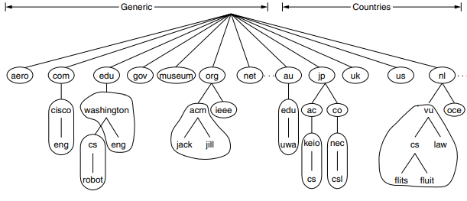
Name Servers
Maka dari itu DNS namespace dibagi menjadi zona yang tidak tumpang tindih. Seperti pada gambar diatas, setiap zona yang dilingkari berisi beberapa bagian dari bagan pohon tersebut. Batasan zona ditentukan oleh administrator zona.

Slide 12
E-MAIL (Electronic Mail)

Slide 13
E-MAIL (Electronic Mail)
Merupakan surat elektronik yang lebih cepat dan murah ketimbang surat konvensional. Sebelum 1990 email kebanyakan digunakan untuk akademis. Dan pada 1990-an email mulai dikenal publik dan bertumbuh dengan cepat, sampai jumlah pengiriman email dalam satu hari jauh lebih banyak dari pengiriman surat kertas.

Slide 14
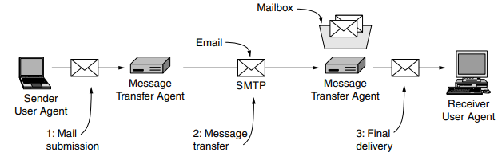
Arsitektur dan Layanan Email
Dalam arsitekturnya, email memiliki dua jenis sub-system. Yaitu, user agents, yang akan mengizinkan pengguna untuk membaca dan mengirim pesan. Dan message transfer agents, yang bertugas untuk memindahkan pesan dari sumber ke tujuannya.

Slide 15
Arsitektur dan Layanan Email
Beberapa proses mungkin dilakukan secara otomatis, seperti contohnya, pesan yang masuk akan di saring untuk mengurangi prioritas pesan yang dianggap spam.
Message transfer agents biasanya merupakan proses sistem. Tugasnya adalah memindahkan pesan dari pengirim pesan ke penerima pesan dengan SMTP (Simple Mail Transfer Protocol)

Slide 16
User Agent
User agent merupakan program yang menerima perintah untuk Menyusun, menerima, dan membalas pesan, serta memanipulasi mailbox.
Terdapat banyak user agent yang terkenal saat ini seperti Google gmail, Microsoft Outlook, Mozilla Thunderbird, dan Apple Mail

Slide 17
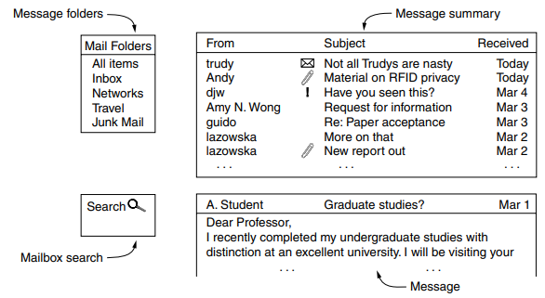
User Agent
Pada user agent biasanya memiliki interface seperti ini. Dan mungkin akan terlihat lebih menarik untuk email reader yang ada saat ini. Tetapi masih memiliki menu yang hampir sama. User agent harus bisa menampilkan pesan yang masuk agar user dapat membacanya. Seringkali preview pesan ditampilkan agar user dapat menentukan kapan harus membaca pesan tersebut.

Slide 18
Message Format
Dalam format pesan ada RFC-5322 yang merupakan versi terakhir dari RFC-822. Serta ada juga ekstensi multimedia untuk format basic.

Slide 19
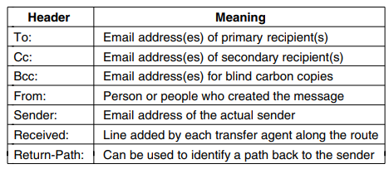
RFC - 5322
To: merupakan tempat untuk mengisi address dari penerima, Cc: tempat untuk mengisi address dari penerima kedua, Bcc: tempat untuk mengisi address dari pihak ketiga tanpa memberi tahu siapa penerima pertama dan kedua. Kemudian From: merupakan user yang membuat pesan, Sender: berisi email address dari pengirim sebenarnya. Baris Received: ditambahkan oleh setiap message transfer agent selama perjalanan. Dan baris Return-Path: ditambahkan oleh message transfer agent terakhir untuk mengetahui rute kembali ke pengirim

Slide 20
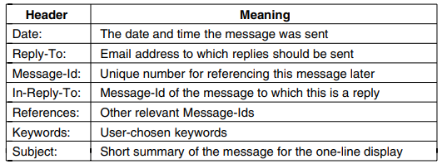
RFC - 5322
Date: Tanggal dan waktu pesan terkirim. Reply-To: Digunakan ketika penyusun dan pengirim pesan tidak ingin melihat balasan. Message-Id: berisi angka yang di generasi otomatis untuk mencegah pengiriman rangkap. In-Reply-To: Message-Id dari pesan yang menjadi balasannya. References: Message-Id lain yang relevan. Keywords: kata kunci yang dipilih oleh user. Subject: Inti dari pesan yang dikirim.

Slide 21
MIME (Multipurpose Internet Mail Extension)
MIME dikembangkan karena penggunaan email di seluruh dunia yang ingin mengirimkan pesan dengan aksen, alfabet non-latin, tanpa alfabet, dan mengirimkan audio, gambar, maupun dokumen biner dan program.

Slide 22
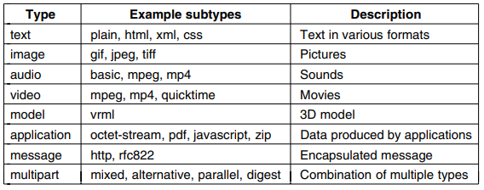
MIME (Multipurpose Internet Mail Extension)
MIME mengizinkan penggunanya untuk mengirimkan pesan berupa teks, gambar, suara, video, model, aplikasi, pesan, dan campuran. Diatas merupakan table dari tipe konten yang dapat dikirimkan dengan ekstensi MIME

Slide 23
Message Transfer
Message transfer agent mengirimkan pesan dari pengirim ke penerima dengan menggunakan protocol SMTP (Simple Mail Transfer Protocol). Cara paling sederhana untuk memindahkan pesan adalah dengan membangun koneksi transportasi dari mesin sumber ke mesin tujuan dan langsung melakukan pengiriman. Inilah bagaimana SMTP aslinya bekerja.

Slide 24
SMTP dan Ekstensinya
SMTP adalah protokol ASCII yang sederhana. Dengan menggunakan teks ASCII membuat protokol ini mudah dikembangkan, dites dan di debug. Proses pengiriman dimulai dari komputer pengirim untuk membangun koneksi TCP untuk port 25 dari komputer penerima. Port tersebut adalah server email dengan protokol SMTP. Server ini menerima koneksi masuk, pemeriksaan keamanan, dan menerima pesan untuk pengiriman. Jika pesan tidak bisa terkirim, maka sebuah pesan error dikembalikan pada pengirim

Slide 25
SMTP dan Ekstensinya
Setelah membangun koneksi, pengirim sebagai klien menunggu penerima sebagai server untuk mengirimkan identitasnya dan memberitahu apakah dia siap menerima email. Jika tidak, maka klien memutus koneksi dan mencoba lagi. Jika server siap untuk menerima email maka klien mengumumkan darimana dan untuk siapa email ini. Jika penerima ada pada destinasi tersebut, maka server mengizinkan klien mengirim pesan. Dan klien mengirim pesan lalu di akui oleh server. Proses ini tidak memerlukan checksum karena TCP menyediakan arus byte yang handal.

Slide 26
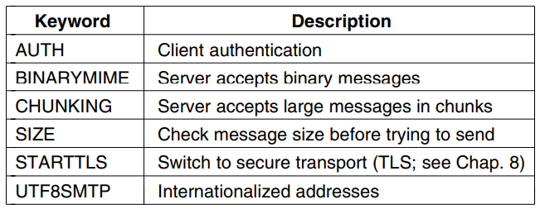
SMTP Extensions
Diatas merupakan beberapa ekstensi dari SMTP. Jika klien mengirim “EHLO” daripada “HELO” dan server menolak, maka server menggunakan SMTP biasa (tanpa ekstensi). Dan jika server menerima, maka server tersebut akan membalas dengan ekstensi yang bisa digunakan. Lalu klien bisa menggunakan ekstensi tersebut

Slide 27
Final Delivery
Tahap terakhir pada arsitektur adalah untuk mengirimkan salinan pesan dari mailbox ke user agent untuk ditampilkan. Untuk melakukan final delivery kita bisa menggunakan dua macam protokol yaitu IMAP (Internet Message Access Protocol) dan Webmail.

Slide 28
IMAP (Internet Message Access Protocol)
Pertama, klien akan memulai transportasi aman jika akan digunakan, dan kemudian login atau melakukan autentikasi ke server. Setelah masuk, ada banyak perintah untuk membuat daftar folder dan pesan, mengambil pesan atau bahkan bagian dari pesan, menandai pesan dengan flag untuk dihapus nanti, dan menyusun pesan ke dalam folder.

Slide 29
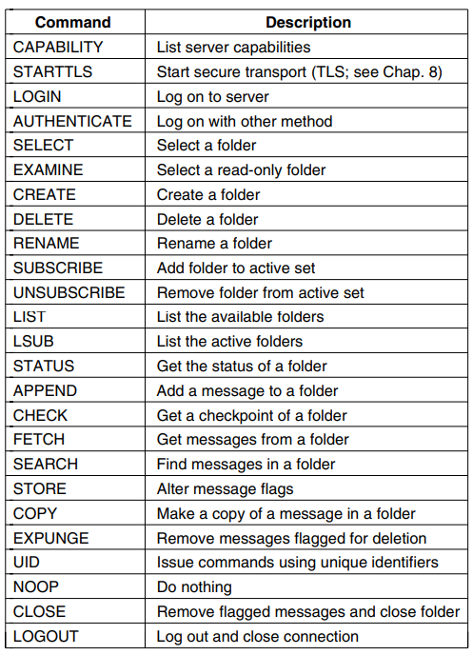
IMAP Commands
Berikut table yang berisi perintah – perintah IMAP versi 4. Perintah – perintah tersebut dapat digunakan untuk memanipulasi email yang kita dapatkan dan memutus koneksi.

Slide 30
WebMail
Merupakan alternatif dari IMAP dan SMTP untuk menyediakan layanan email dan menggunakan web sebagai interface untuk mengirim dan menerima pesan. Pada arsitektur ini, penyedia menjalankan server seperti biasa dalam menerima pesan untuk user dengan SMTP pada port 25. Tetapi user agent-nya berbeda, user interfacenya disediakan melalui halaman web. Ini artinya user dapat membaca dan mengirim pesan dengan browser manapun.

Slide 31
WWW (World Wide Web)

Slide 32
WWW
Web dimulai pada 1989 di CERN, European Center of Nuclear Research. Ide awalnya adalah untuk membantu tim besar untuk berkolaborasi dalam menggunakan laporan, cetak biru, gambar, foto, dan dokumen lainnya yang bisa berubah. Sampai pada 1990-an dan 2000-an, Web bertumbuh dengan cepat sampai ada jutaan situs dan miliyaran halaman.

Slide 33
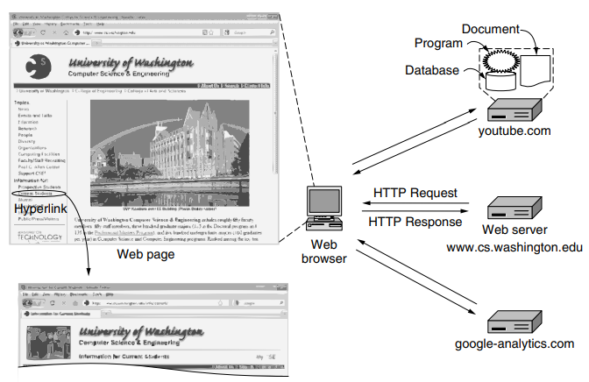
Architectural
Gambar diatas merupakan contoh halaman web dari University of Washington. Terdapat teks dan elemen grafis sebagai sumber informasi. Dan beberapa bagian yang terhubung dengan halaman lain disebut juga hyperlink.

Slide 34
Static Web Pages
Pada format yang paling sederhana, halaman web adalah static. Halaman web tersebut akan menampilkan hal yang sama setiap mereka diambil atau dilihat. Kebanyakan halaman web ditulis dengan HTML (Hypertext Markup Language)

Slide 35
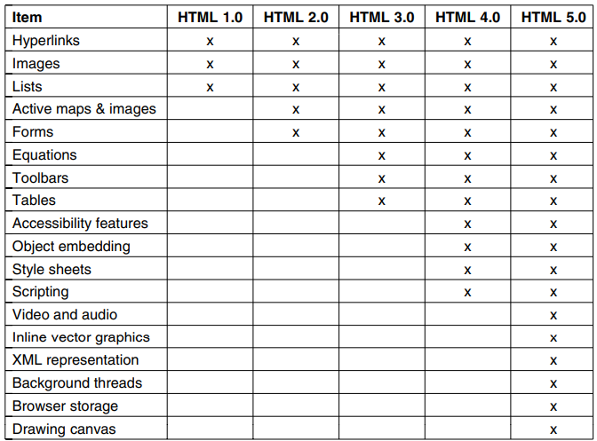
HTML
Sampai saat ini HTML memiliki 5 versi dengan fitur – fitur yang berbeda sesuai dengan table yang terdapat di samping ini.

Slide 36
CSS (Cascading Style Sheets)
CSS digunakan untuk menentukan penampilan dari halaman web. CSS dikenalkan pada web dengan HTML 4.0, meskipun begitu, css masih jarang digunakan dan sedikit browser yang support sampai tahun 2000.

Slide 37
Dynamic Web Pages and Web Application
Halaman web dinamis dibutuhkan untuk banyak hal untuk saat ini. Seperti e-commerce, katalog perpustakaan, map, dan lainnya membutuhkan halaman web dinamis. Oleh karena itu untuk menggantikan aplikasi, halaman web tidak boleh statis. Konten dalam halaman harus bisa berganti ganti sesuai dengan informasi yang ada.

Slide 38
HTTP (HyperText Transfer Protocol)
HTTP adalah protokol request-response sederhana yang berjalan pada TCP. Ini menentukan pesan apa yang dapat dikirim klien ke server dan tanggapan apa yang mereka dapatkan kembali. Header permintaan dan respons diberikan di ASCII, seperti di SMTP. Konten diberikan dalam format mirip MIME, juga seperti di SMTP. Model sederhana ini bertanggung jawab atas kesuksesan awal Web karena membuat pengembangan dan penerapan menjadi lebih mudah.

Slide 39
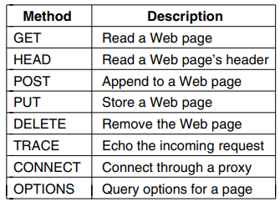
Methods
Gambar diatas merupakan request methods dari protokol HTTP, yaitu GET untuk membaca halaman web, HEAD untuk membaca header dari halaman, POST biasanya digunakan ketika formulir disubmit, PUT untuk menuliskan halaman, DELETE untuk menghapus halaman, TRACE untuk debugging, CONNECT untuk membuat koneksi dengan web server, OPTIONS untuk mendapatkan methods dan header yang bisa digunakan pada halaman tersebut

Slide 40
The Mobile Web
Dibanding komputer, mobile phone memiliki beberapa kesulitan dalam Web Browsing, yaitu:
Layar yang kecil untuk halaman web yang besar
Konektivitas mungkin terputus – putus
Kekuatan komputasi terbatas, dengan alasan daya baterai, mudah panas, dan biaya.

Slide 41
Web Search
Web search menunjukkan kepada kita sesuatu yang tidak ada hubungannya dengan desain jaringan, tetapi banyak hubungannya dengan pertumbuhan beberapa layanan Internet. Salah satunya adalah iklan, iklan dapat berkembang dengan adanya web search karena dengan melihat apa yang seringkali dicari oleh seseorang, kita bisa meningkatkan relevansi iklan untuk orang tersebut.

Slide 42
SESI DISKUSI

Slide 43
TERIMA KASIH

